Slide 1
представляет программу электронного заказа
«SQL-Автозаказ»
Данная версия имеет полный набор функциональности
на основе клиент-серверной технологии.

Slide 2
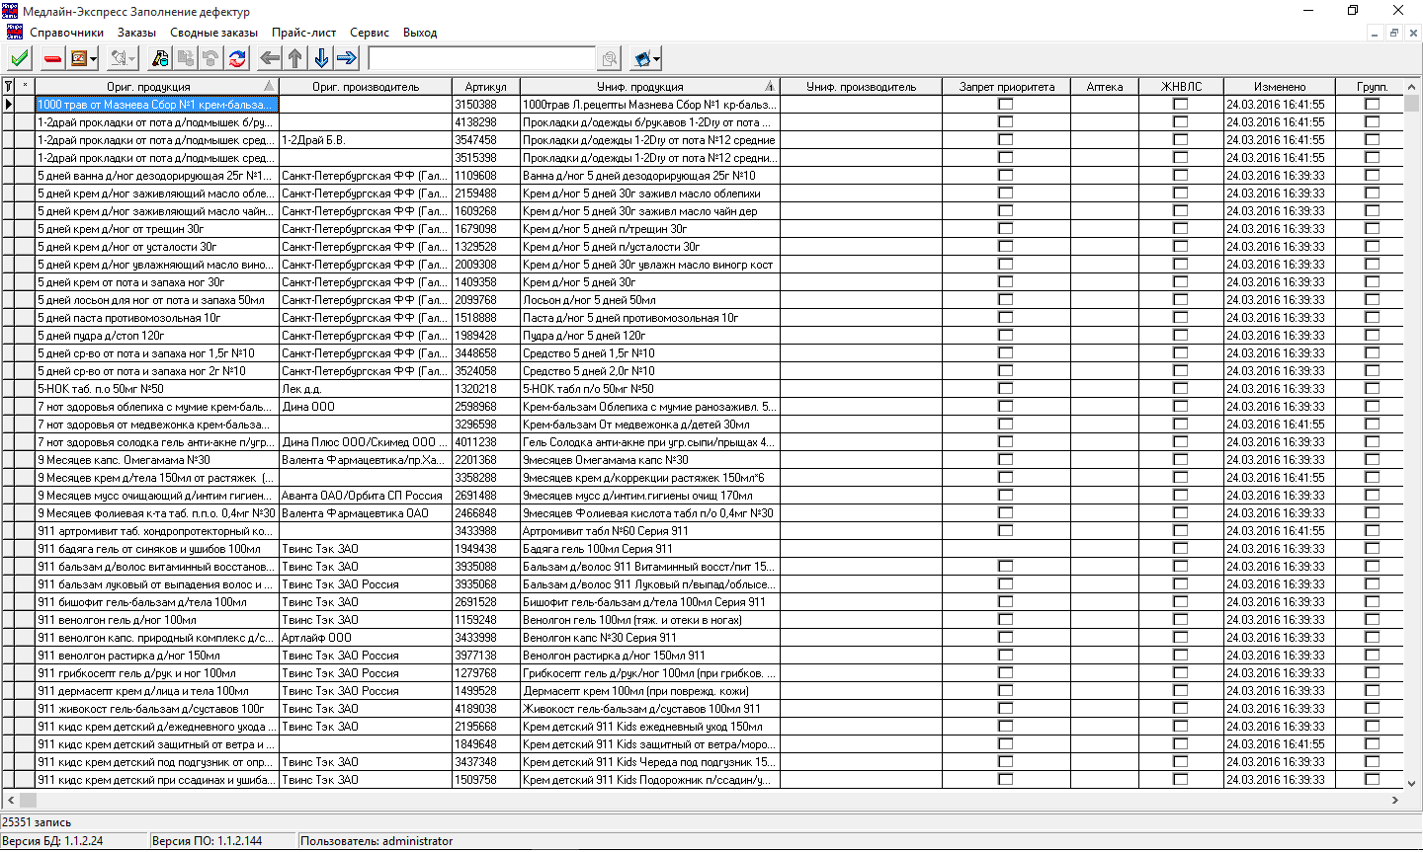
Таблица перекодировки
Для работы программы необходимо сопоставление справочника товаров Аптеки с базой данных Медлайна
У каждой аптеки сети может быть свой справочник товаров или один для всех аптек (определяется в групповых настройках программы)
Товару можно присвоить признак «ЖНВЛС», чтобы его закупка происходила по особым правилам

Slide 3
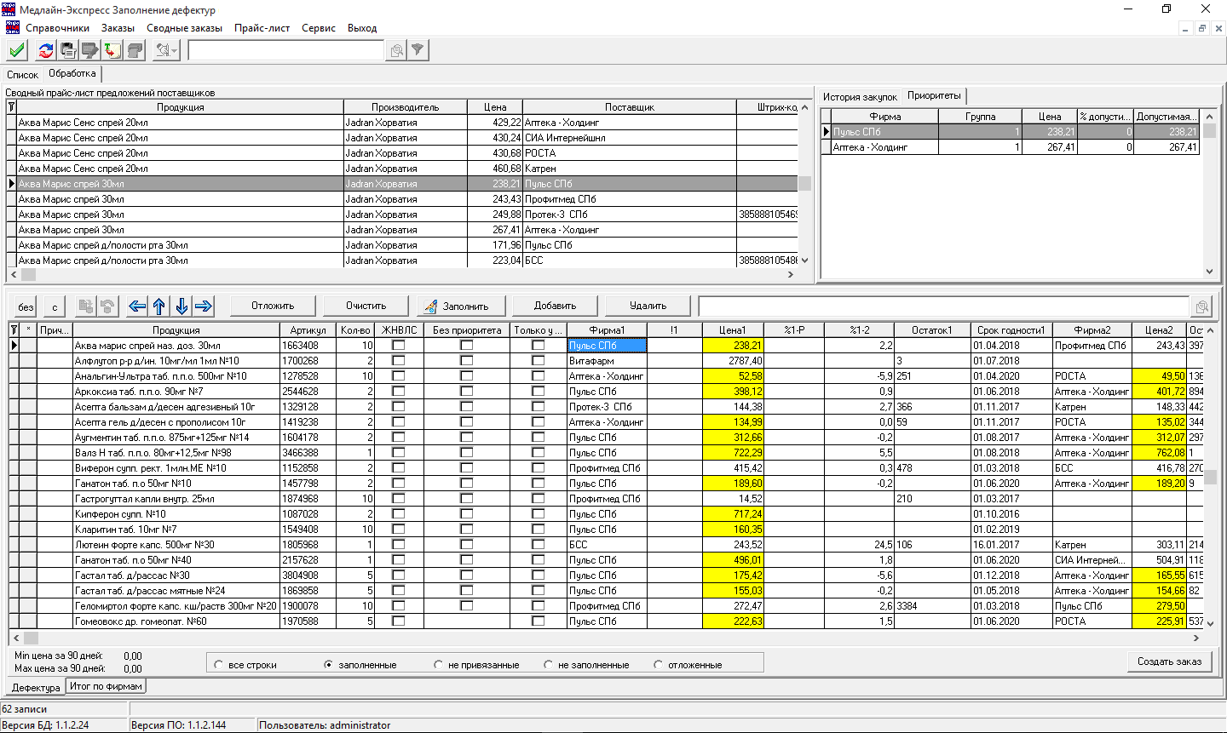
Меню Дефектуры – вкладка Обработка
Сводный прайс-лист
Приоритетные поставщики выбранного товара
Автоматически заполненная дефектура
Отредактировать автозаполнение
Посмотреть итог по фирмам
Создать заказ

Slide 4
Главное меню программы – пункт Заказы
Программа позволяет обрабатывать сводные аптечные дефектуры
Сводная дефектура – это заявка, в которой содержится потребность нескольких аптек
Создание сводной дефектуры может осуществляться двумя способами
Отдельные файлы
от каждой аптеки
Один файл с указанием названия или кода аптеки для каждой позиции
Автозаполнение происходит в соответствии с настройками выбранного профиля
Создаётся сводный заказ, который поставщики получают от каждой аптеки

Slide 5
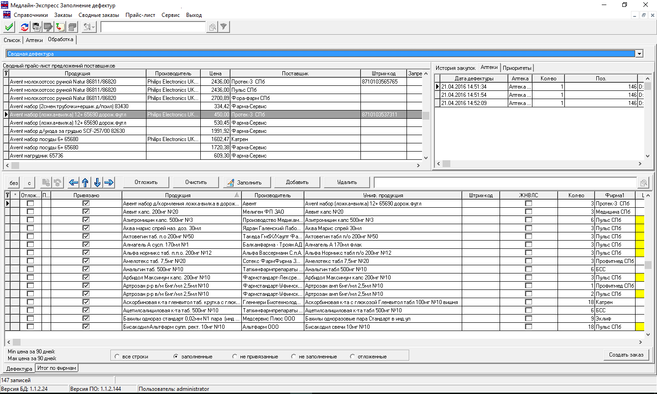
Меню Сводные дефектуры
Сводный прайс-лист
Список аптек, в дефектурах которых содержится данная позиция сводной дефектуры
Автоматически заполненная дефектура
Посмотреть итог по фирмам
Создать заказ

Slide 6
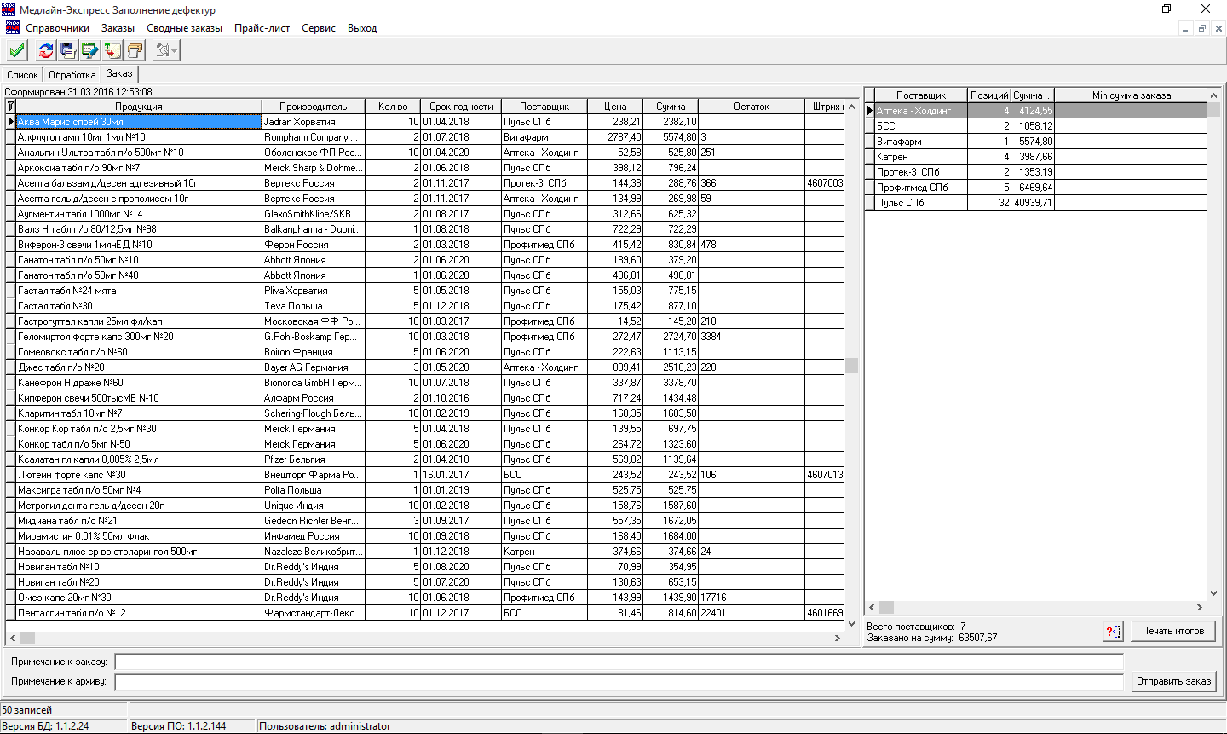
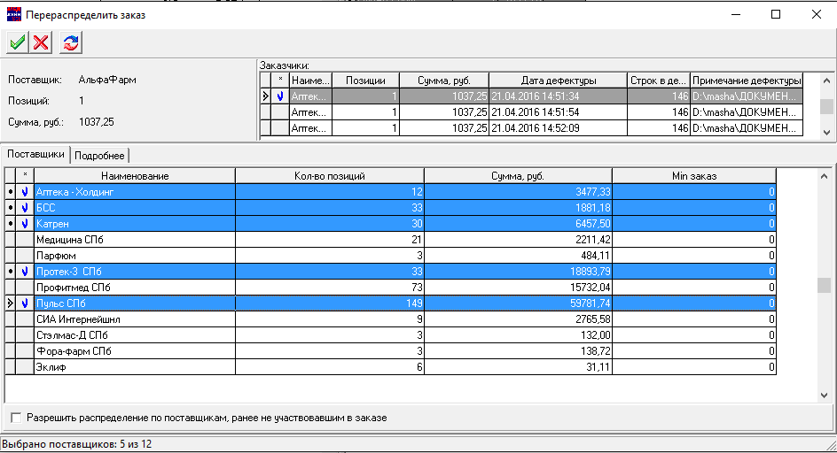
Меню Дефектуры – вкладка Заказ
Количество товара в заказе можно скорректировать вручную
Или перераспределить весь заказ одного поставщика на других

Slide 7
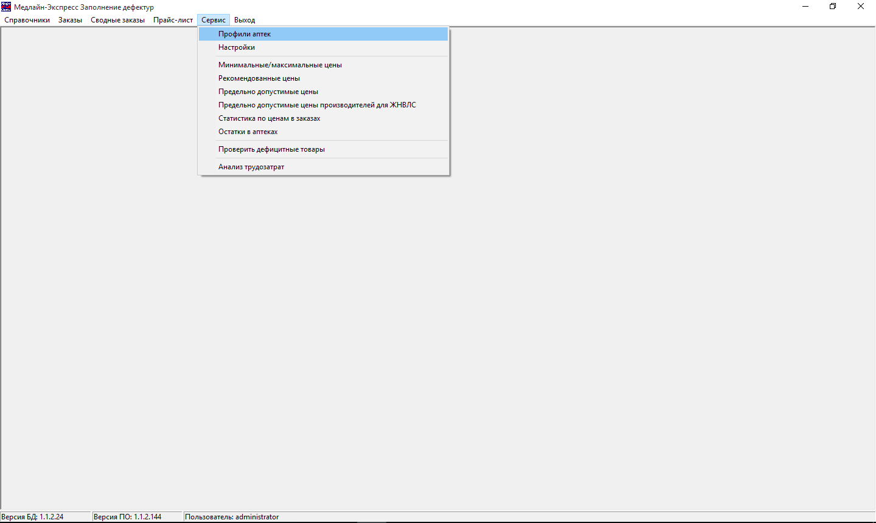
Главное меню программы – пункт Сервис

Slide 8
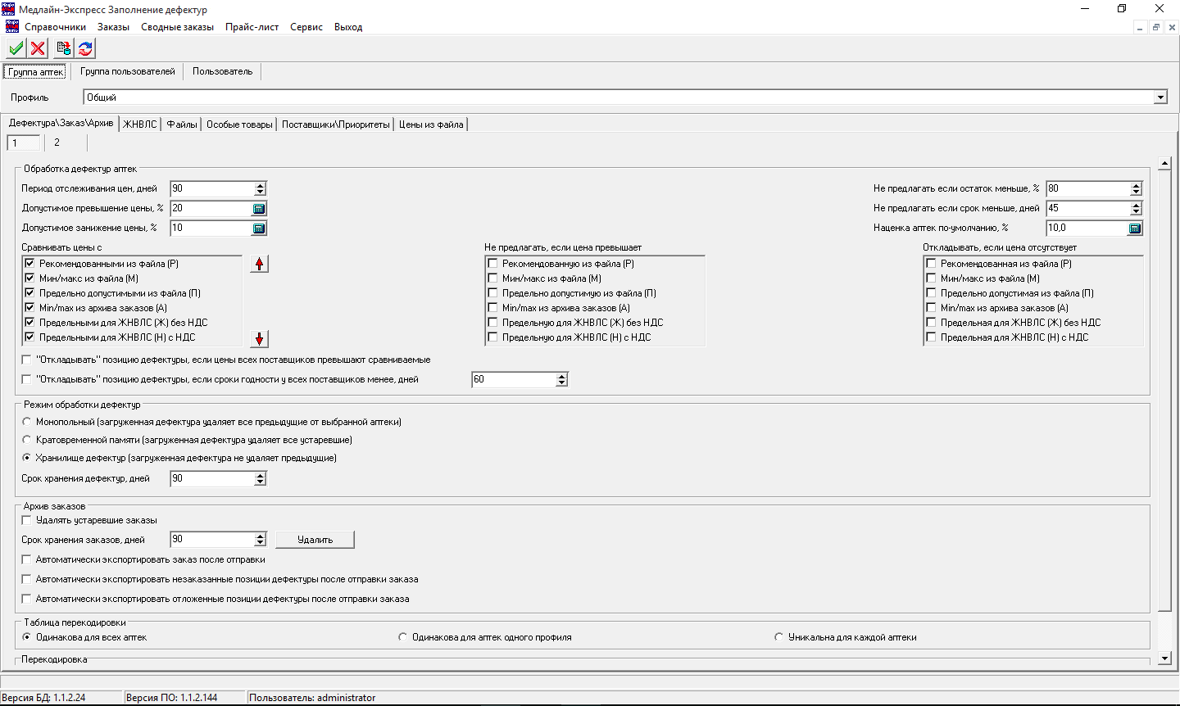
Меню Сервис – пункт Настройки
Настройки определяются для группы аптек одного профиля
Для каждого профиля могут быть определены свои правила обработки дефектур, свои поставщики, свои перечни обязательных товаров и другие настройки

Slide 9
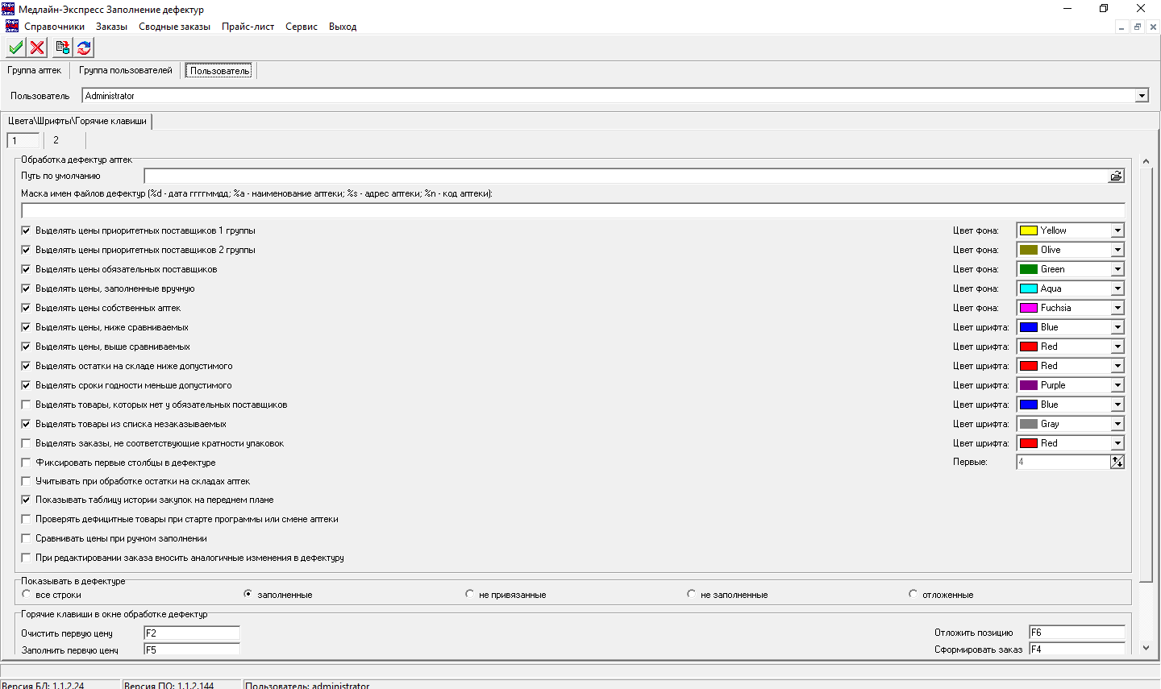
Меню Сервис – пункт Настройки
Индивидуальные настройки
для каждого пользователя или группы пользователей

Slide 10
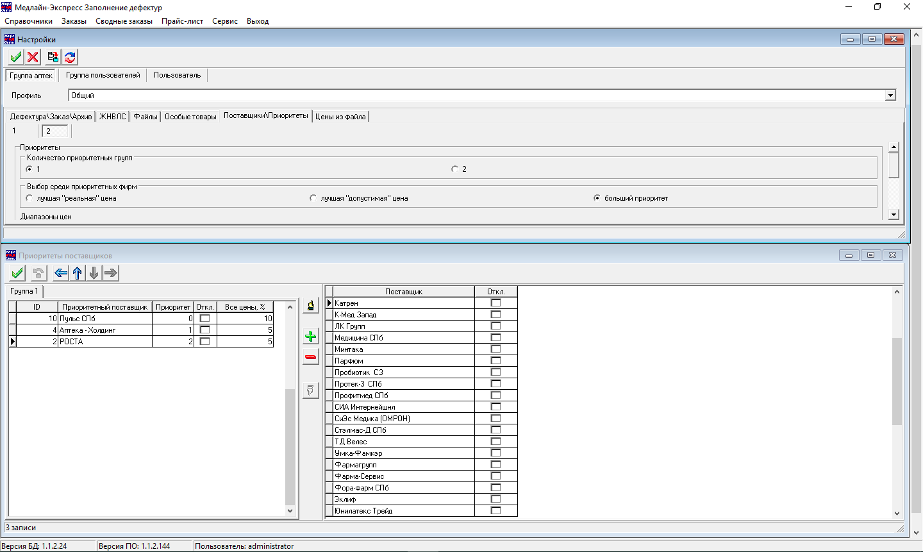
Настройка приоритетов поставщиков
Поставщики могут быть разбиты на приоритетные группы
Внутри групп каждому поставщику может быть установлена виртуальная скидка. Сравнение цен будет происходить
с учётом этой скидки

Slide 11
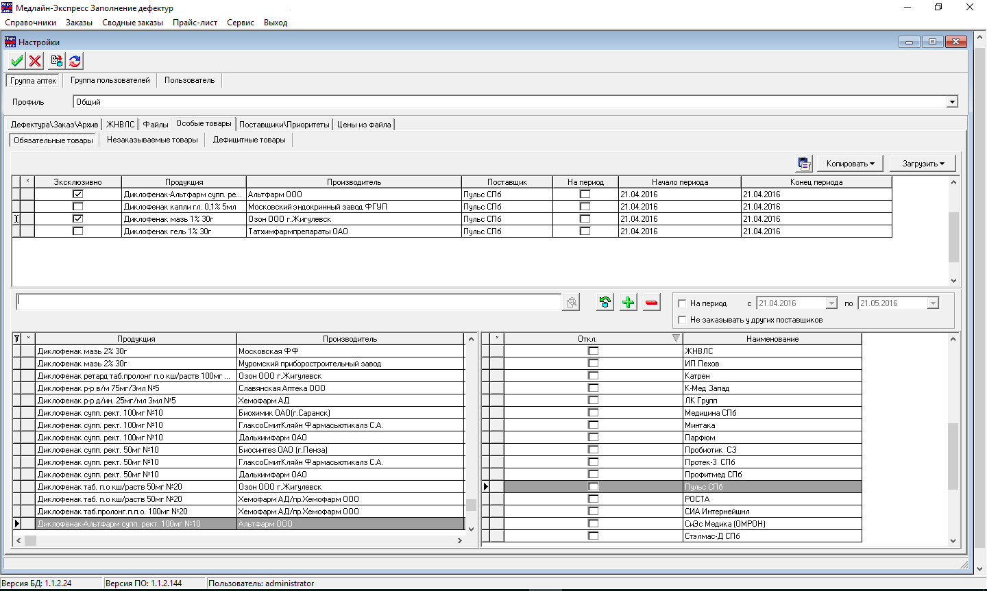
Особые товары
Для отдельных товаров можно определить обязательного поставщика

Slide 12
В презентации описаны только основные функции.
Для получения более подробной информации обращайтесь по телефону: +7 (812) 230-06-86
e-mail: info@medline.spb.ru
www.medline-spb.ru

